Slide 1
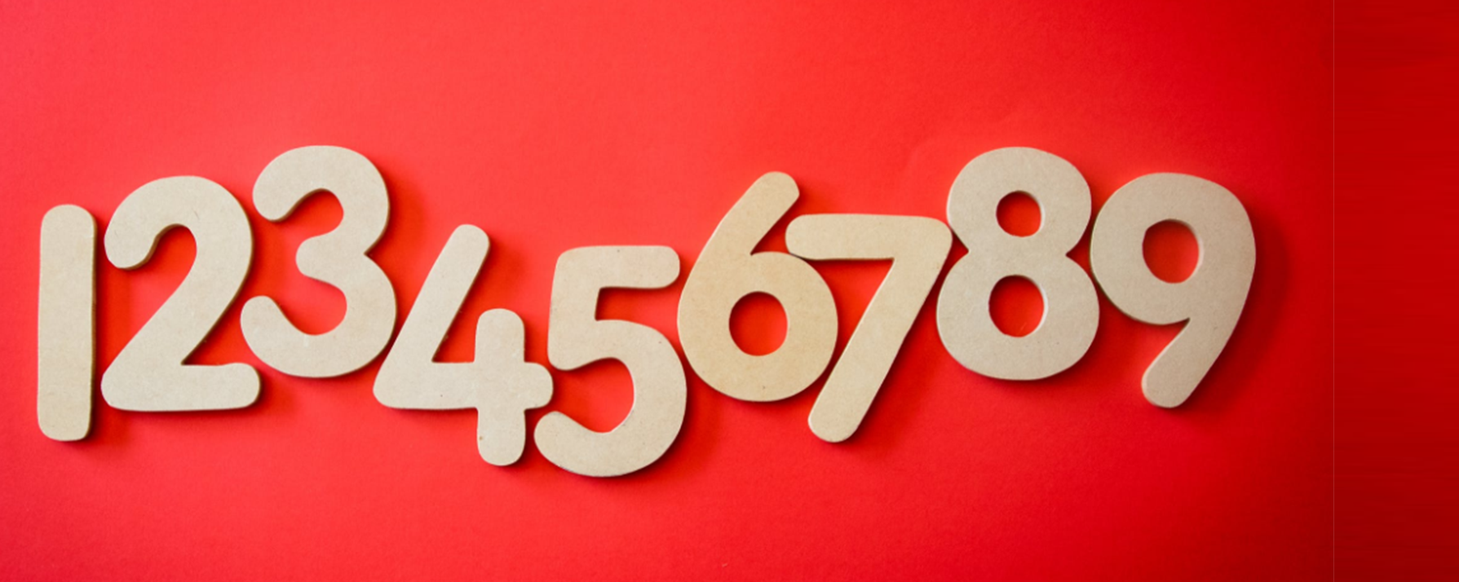
BY YUSHEN
二年级下册数学课件
——7.8
——近似数
APPROXIMATE NUMBER
授课老师：xippt
授课时间：20XX

Slide 2
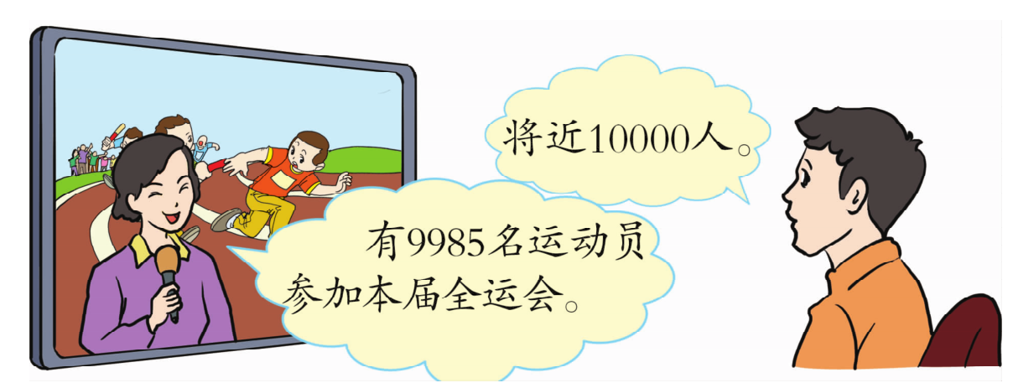
01
温故知新
3000
3001
3002
6099
6100
6101
8999
9002
9003
一个说的是有9985名运动员，是精确说法。
另一个说的是将近10000人，是不精确说法。

Slide 3
02
新知探究
9985是参加本届全运会运动员的实际人数。
准确数
10000是参加本届全运会运动员大约的人数。
近似数
与准确数接近。

Slide 4
02
新知探究
与准确数很接近的整万、整千、整百、整十的数，叫做近似数。
怎么找一个数的近似数？
为什么9985的近似数是10000，而不是9000或者9500？
比起9000、9500，9985更接近10000。
9985
9000
9500
10000

Slide 5
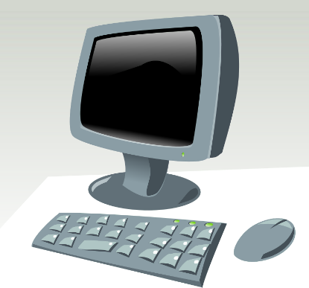
02
新知探究
一座塔大约高200米。
某市大约有300万人口。
一台电脑的价钱大约是4000元。

Slide 6
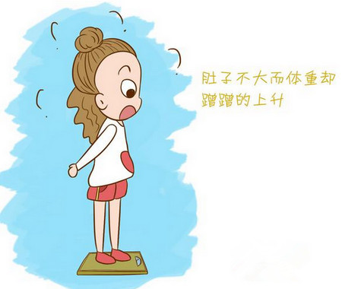
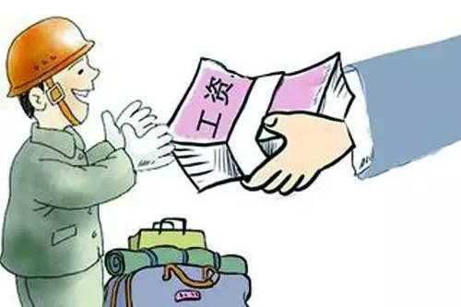
02
新知探究
爸爸月工资大约5000元。
小明身高大约140厘米。
妈妈体重大约60千克。

Slide 7
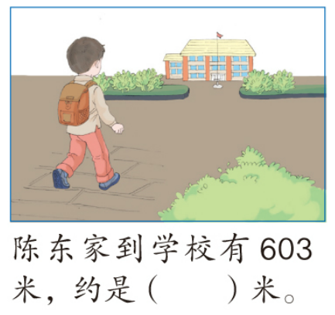
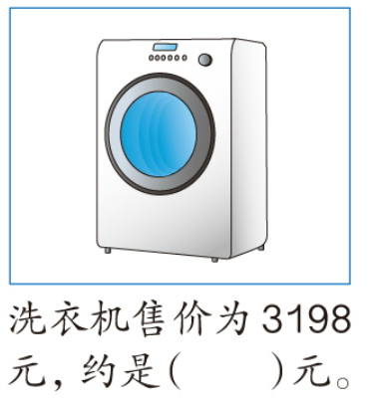
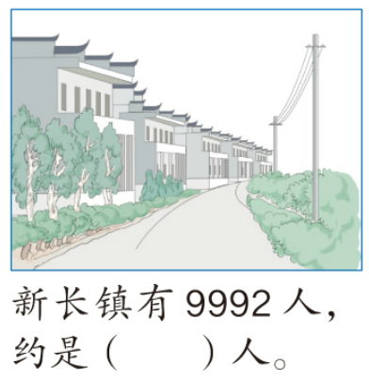
02
新知探究
试一试：
600
3000
10000

Slide 8
03
课堂练习
（ ） （ ） （ ） （ ）
900
5400
1600
3800

Slide 9
03
课堂练习
（1）哪些数在600和900之间？
852
640
847
（2）最接近1000的数是哪一个？
999
（3）把这些数按从小到大的顺序排列起来。
640
< 847
< 852
< 999
< 1003

Slide 10
04
课堂小结
近似数

Slide 11
版权声明
感谢您下载xippt平台上提供的PPT作品，为了您和xippt以及原创作者的利益，请勿复制、传播、销售，否则将承担法律责任！xippt将对作品进行维权，按照传播下载次数进行十倍的索取赔偿！
1. 在xippt出售的PPT模板是免版税类(RF:
Royalty-Free)正版受《中国人民共和国著作法》和《世界版权公约》的保护，作品的所有权、版权和著作权归xippt所有,您下载的是PPT模板素材的使用权。
2. 不得将xippt的PPT模板、PPT素材，本身用于再出售,或者出租、出借、转让、分销、发布或者作为礼物供他人使用，不得转授权、出卖、转让本协议或者本协议中的权利。

Slide 12
BY YUSHEN
二年级下册数学课件
——7.8
谢谢各位同学倾听
THANK YOU FOR LISTENING
授课老师：xippt
授课时间：20XX

